Slide 1
作业存在的问题：
1. 部分同学没有注意矩阵和行列式书写区别；
2. 在求矩阵秩的时候，部分同学没有注意
行阶梯型矩阵，以及行最简矩阵的特点；
3. 部分同学对代数余子式定义掌握不牢固；
4. 注意：矩阵不能以分母形式写在分式下面；
5.矩阵方程求解时，要注意两边要么左边
同时乘以某矩阵；要么右边同时乘以某矩阵。
不能一边左乘，一边右乘某矩阵。
6.计算解答题，关键步骤不能省略，
不能只写答案。
7.A³是一个矩阵，不等于27.
8.行列式的计算前后是相等的关系，用等号；
矩阵的初等行变换用箭头，不是等号

Slide 2
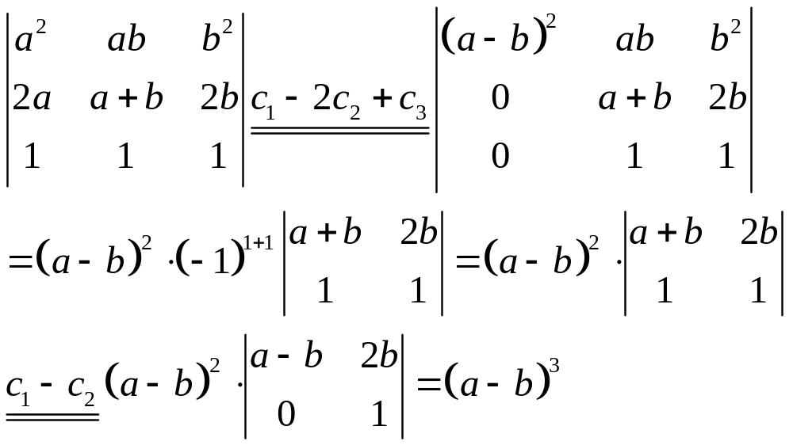
P47,2.8， 2

Slide 3
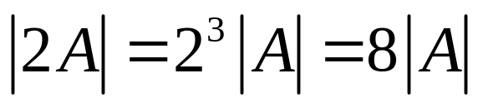
P51, 2.9， 2

Slide 4
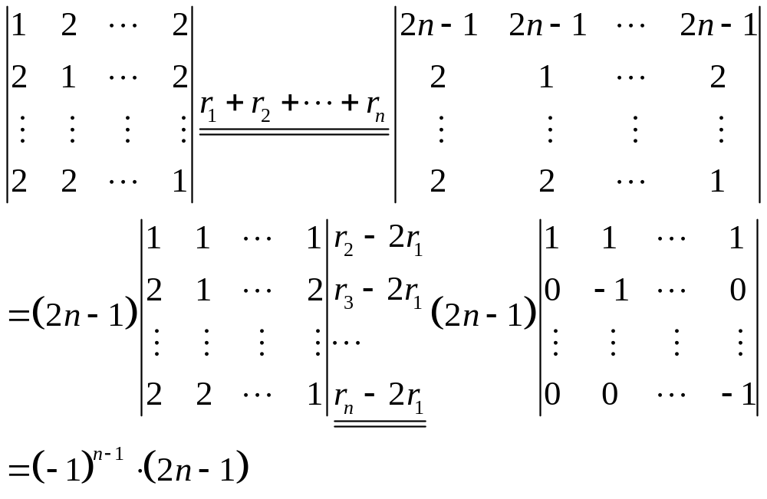
P58, 2.11， （3）

Slide 5
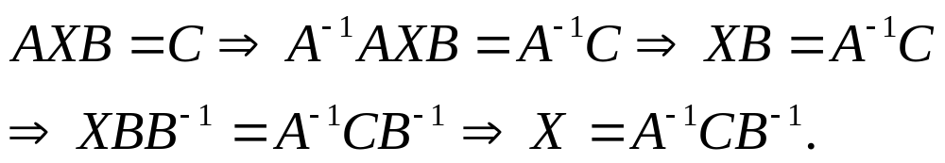
P63, 2.13， 2

Slide 6
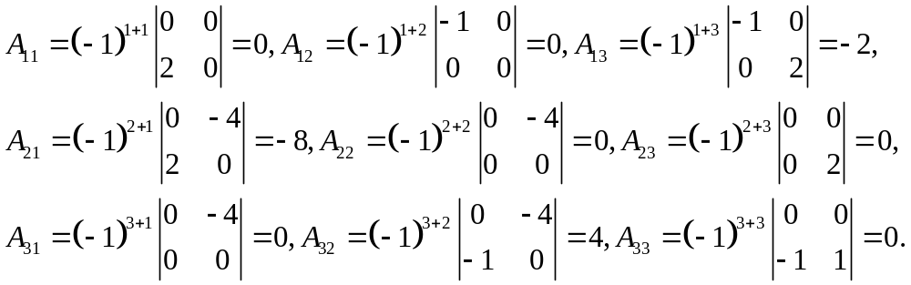
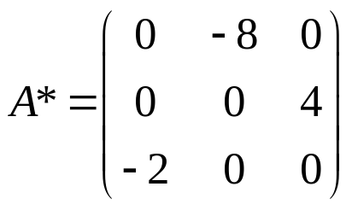
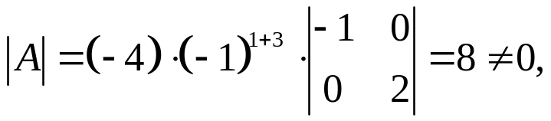
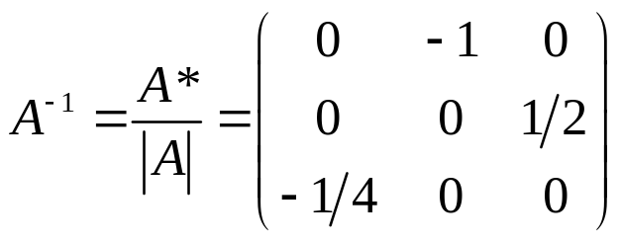
(1) 若
P65, 2.14，1( 2)
所以

Slide 7
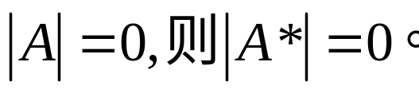
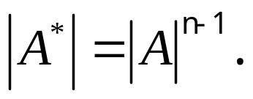
P65, 2.14， 2
第三版，P41,1.18,
设A是n阶矩阵，A*为其伴随矩阵，证明：
(1) 若
(2)

Slide 8
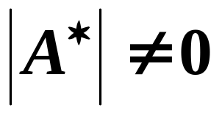
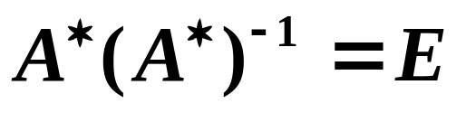
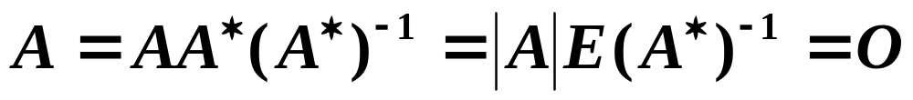
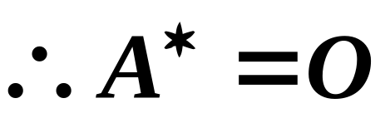
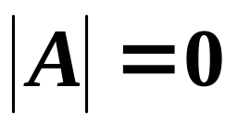
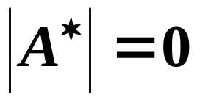
P65, 2.14， 2
(1) 用反证法证明．
假设
则有
由此得
这与
矛盾，
故当
时, 有

Slide 9
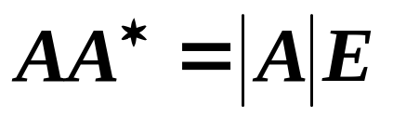
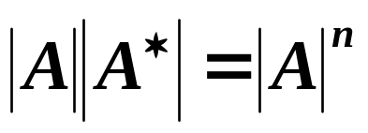
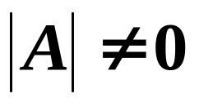
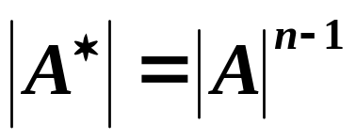
(2) 因为对任何方阵有
取行列式得到:
若
则
若
由(1)知
此时命题也成立
故有

Slide 10
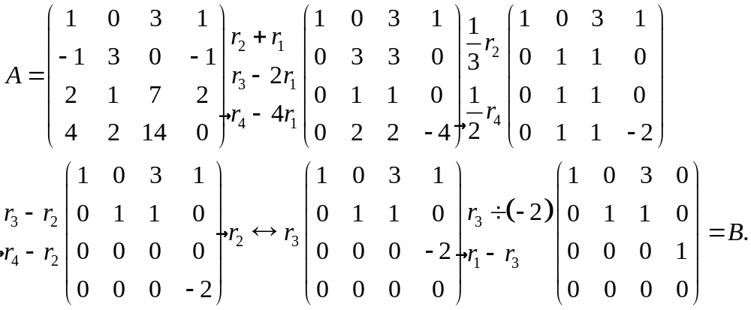
P72, 2.18， 2(3)
把向量组α₁,α₂,α₃,α₄依次按列排成矩阵A, 并对A施行
初等行变换，化为行最简形矩阵B：
由行最简形矩阵B可知r(α₁,α₂,α₃,α₄)=3,

Slide 11
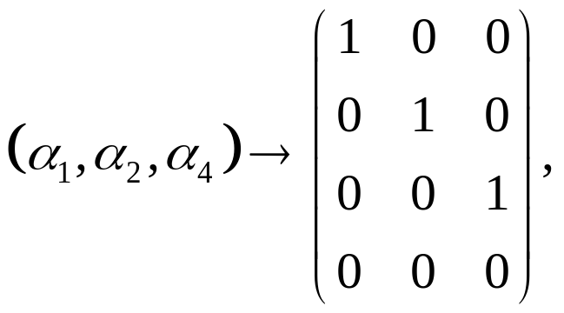

P72, 2.18， 2(3)
又因为
所以向量组α₁,α₂, α₄线性无关,它也是向量组α₁,α₂,α₃,α₄
的一个极大无关组。
又因为初等行变换不改变矩阵列向量组之间的线性
相关性，由行最简形矩阵B可以得到

Slide 12
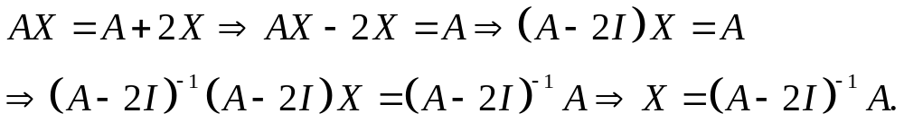
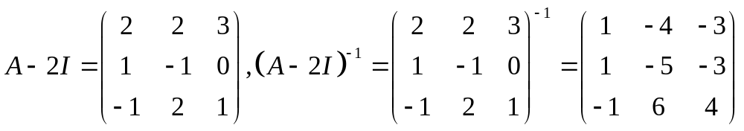
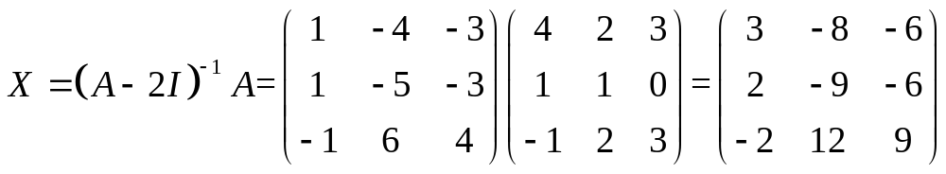
P74, 2.19， 2

Slide 13
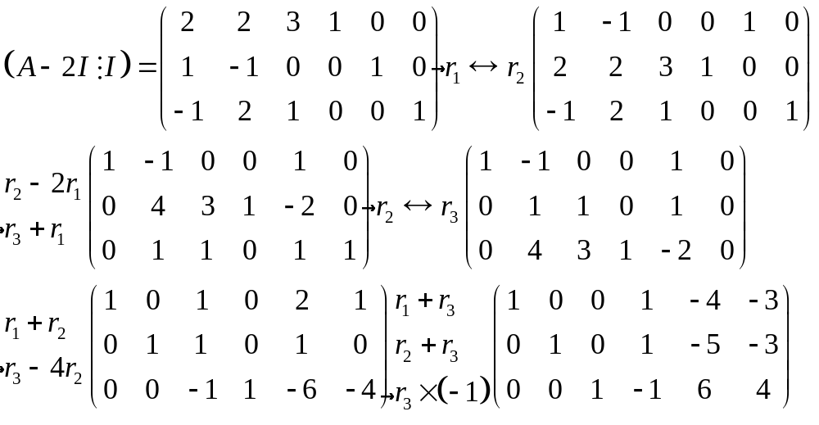
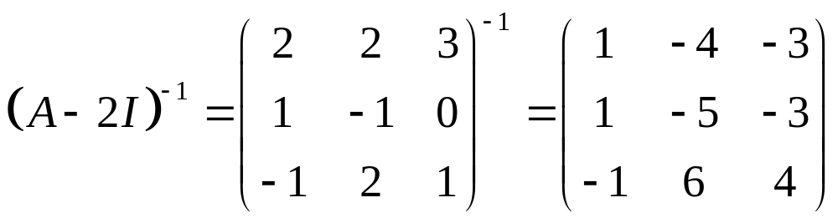
P74, 2.19， 2
所以

Slide 14
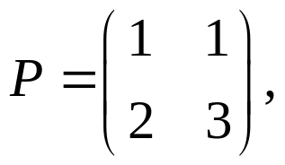
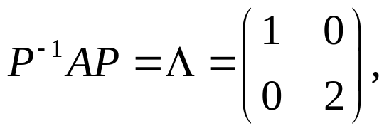
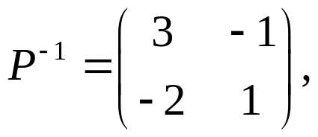
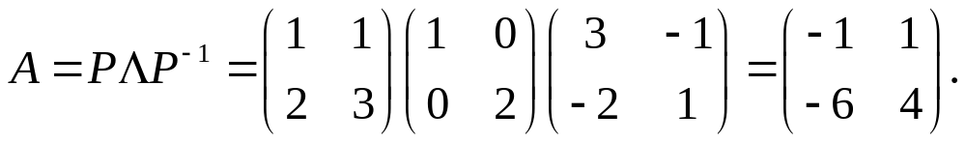
P77, 2.20， 3
由P88,定理2.25.2，
令
则
其中
从而

Slide 15
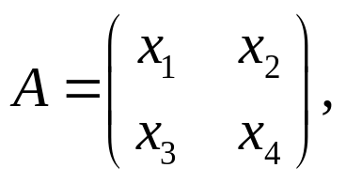
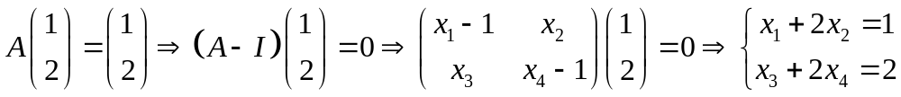
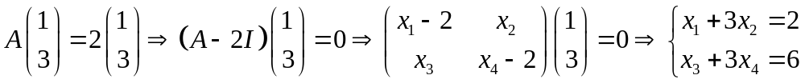
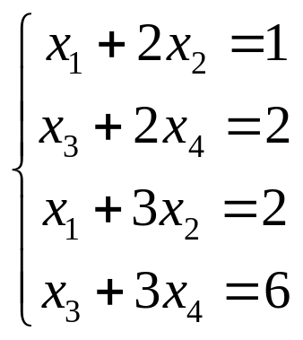
P77, 2.20， 3
解法二：
令
则
从而得非齐次线性方程组

Slide 16
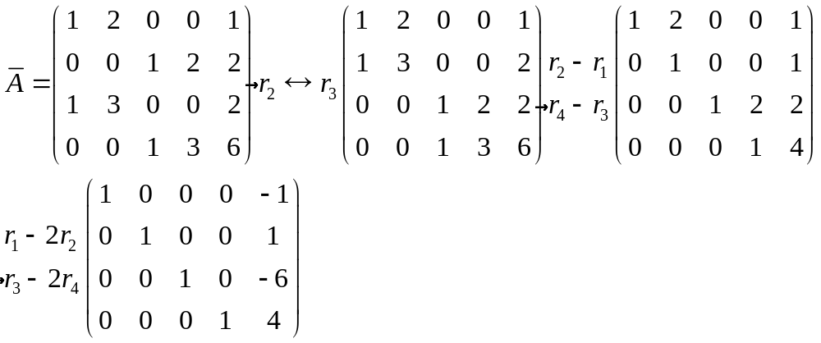
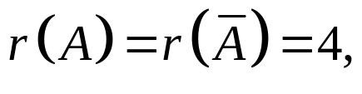
P77, 2.20， 3
对方程组的增广矩阵作初等行变换，将其化为
行阶梯形矩阵：
所以方程组有唯一解，且原
方程组等价于方程组
因为

Slide 17
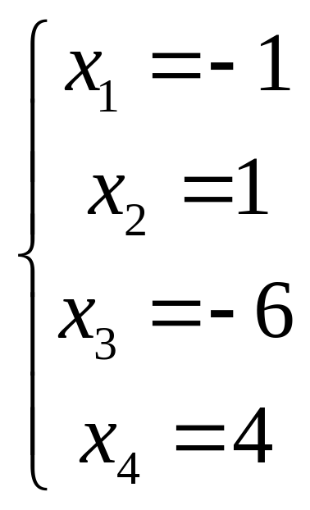
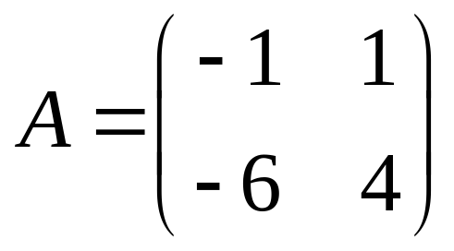
P77, 2.20， 3
所以方程组有唯一解，且原
方程组等价于方程组
所以

Slide 18
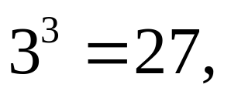
P81, 2.22， 1
由P80,性质2.22.2，得
A³的特征值为：
2A²-A+2I 的特征值为：2*3²-3+2=17

Slide 19
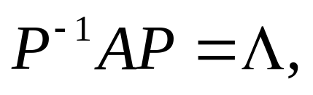
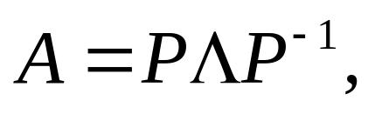
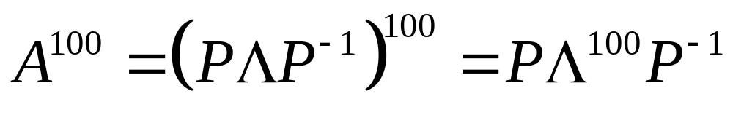
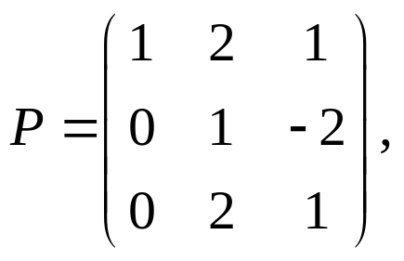
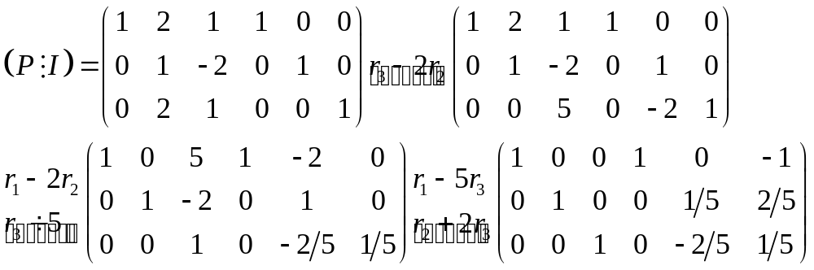
P89, 2.25， 2
由
得
所以
其中

Slide 20
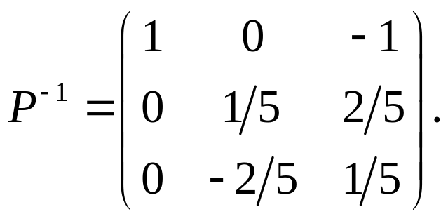
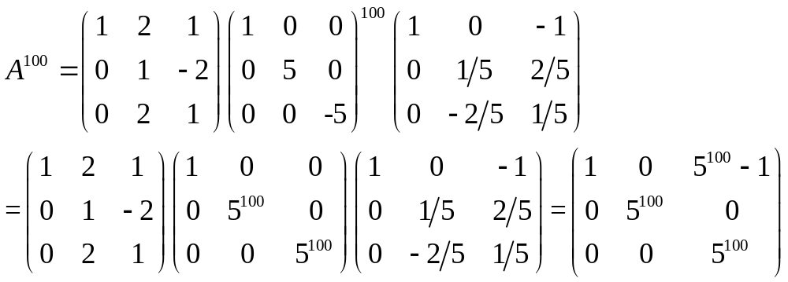
P89, 2.25， 2
所以
所以

Slide 21
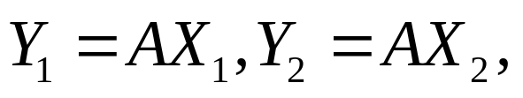
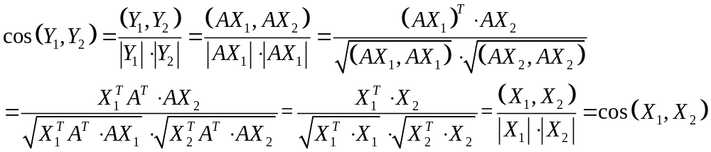
P103, 3.3， 2
设
其中A为正交矩阵
则
即正交变换保持两个向量的夹角不变。

Slide 22
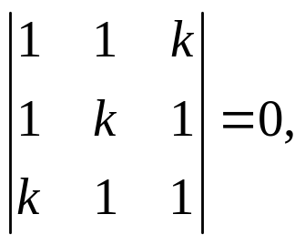


P109, 4.1， 3
齐次线性方程组有非零解，说明其系数矩阵的
秩小于未知数的个数，即系数矩阵的秩小于3，
所以
所以

